Slide 1
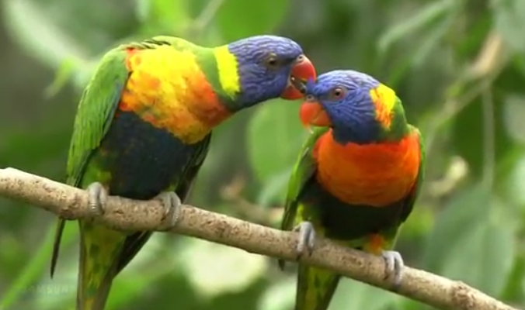
স্বাগতম

Slide 2
প্রাণীর বিভিন্নতা
ও শ্রেণিবিন্যাস জীববিজ্ঞান দ্বিতীয় পত্র একাদশ শ্রেণি / দ্বাদশ শ্রেণি
প্রথম অধ্যায়।
সময়-৪৫ মিনিট
সঞ্জয় ভৌমিক
প্রভাষক, প্রাণিবিদ্যা বিভাগ।
গৃদকালিন্দিয়া হাজেরা
হাসমত ডিগ্রি কলেজ ।
ফরিদগঞ্জ , চাঁদপুর।

Slide 3
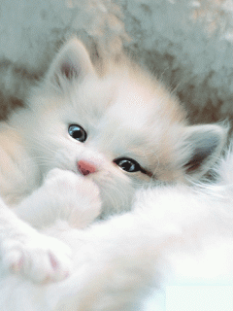
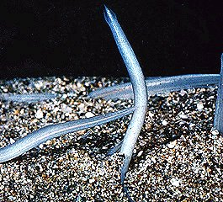
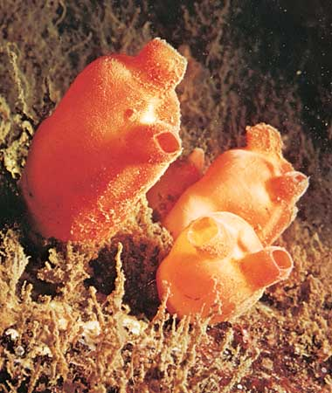

Slide 4
পর্ব কর্ডাটা ও এর উপপর্ব সমূহ

Slide 5
শিখনফল
১। কর্ডাটা পর্বের বৈশিষ্ট্য সমূহ বলতে পারবে।
২।কর্ডাটা পর্বের উপপর্ব সমূহের নাম বলতে
পারবে।
৩।উপপর্বগুলির বৈশিষ্ট্য ও উদাহরণ
লিখতে পারবে।

Slide 6
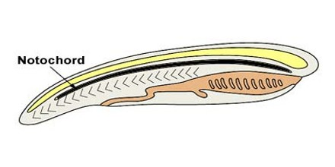
কর্ডাটা পর্বের প্রধান বৈশিষ্ট্য সমূহ-
১। জীবনের যে কোন দশায় একটি স্থিতিস্থাপক
নটোকর্ড থাকে
নটোকর্ড

Slide 7
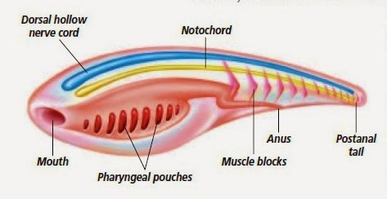
২। একটি পৃষ্ঠীয় ফাঁপা স্নায়ুরজ্জু পৌষ্টিক নালির পৃষ্ঠদেশে প্রসারিত থাকে।
পৃষ্ঠীয় ফাঁপা স্নায়ুরজ্জু

Slide 8
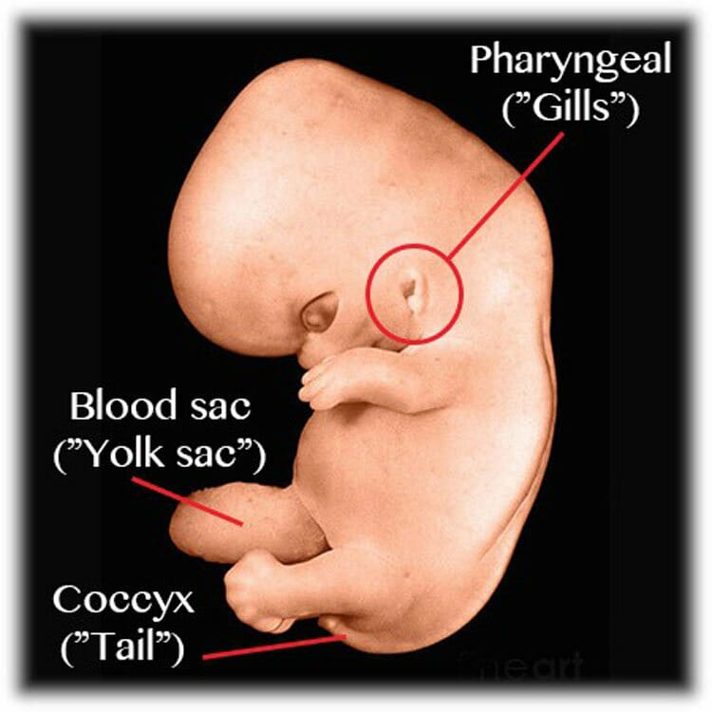
৩।জীবনে কোন না দশায় গলবিলীয় ফুলকা রন্ধ্র উপস্থিত ।
গলবিলীয় ফুলকা রন্ধ্র

Slide 9
পর্ব-Chordata এর উপপর্ব সমূহ
১।Urochordata
২।Cephalochordata
৩।Vertebrata

Slide 10
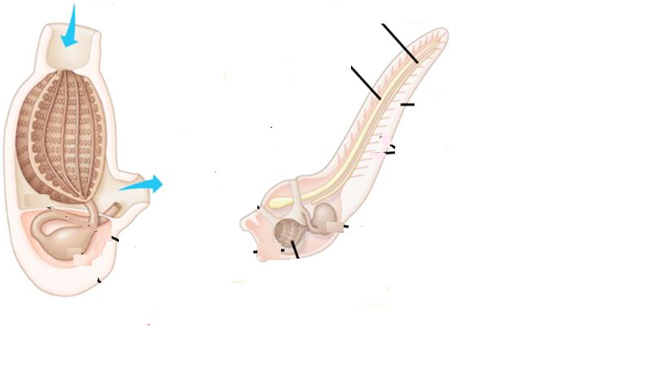
উপপর্ব- Urochordata
(Gr. Oura= tail /লেজ + chorda = cord/রজ্জু )
১।নটোকর্ড (শুধু লার্ভায়),স্নায়ুরজ্জু এবং পায়ু পরবর্তী লেজ উপস্থিত থাকে। পরিণত প্রাণীতে নটোকর্ড থাকেনা ।
নটোকর্ড
স্নায়ুরজ্জু
লেজ
লার্ভা দশা
পরিণত দশা

Slide 11
উপপর্ব- Urochordata
২। পরিণত প্রাণী নিশ্চল এবং স্থায়ীভাবে কোনো বস্তুর সাথে সংযুক্ত থাকে। মাঝে মধ্যে টিউনিক দ্বারা আবৃত থাকে বলে ,এদের টিউনিকেটা বলে ।

Slide 12
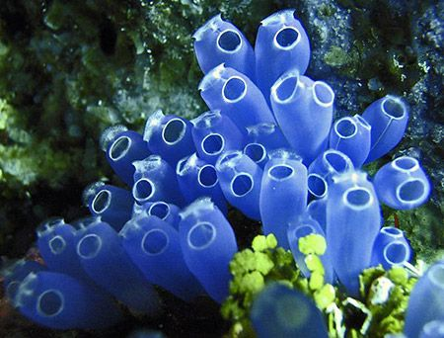
উপপর্ব- Urochordata
৩। সবাই সামুদ্রিক এবং সমুদ্রের তলদেশে এককভাবে বা কলোনী
গঠন করে বাস করে।

Slide 13
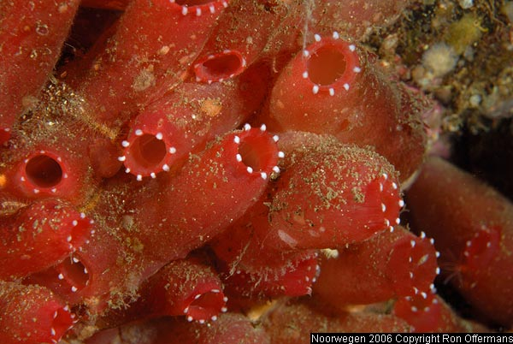
উপপর্ব- Urochordata
উদাহরণ:
Ascidia mentula

Slide 14
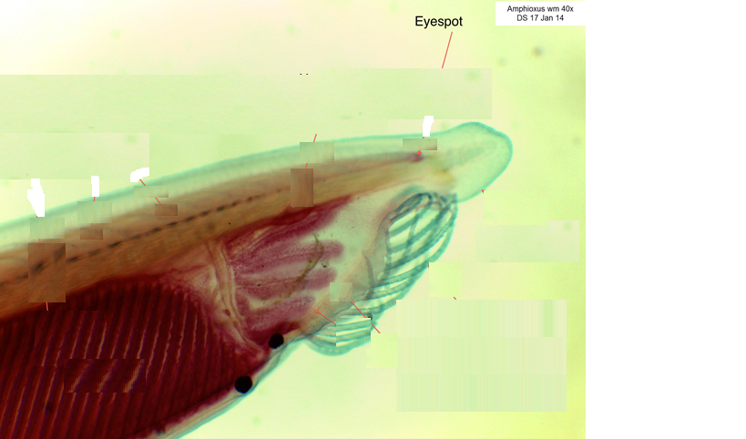
উপপর্ব- Cephalochordata
(Gr. Kephalo=head/মাথা +L.chorda=cord/রজ্জু
১। দেহের সামনে অঙ্কীয় ভাগে ওরাল হুড থাকে এবং তাতে ওরালসিরি থাকে।
ওরাল সিরি

Slide 15
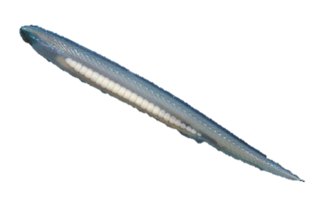
উপপর্ব- Cephalochordata
২।দেহ লম্বা, পার্শ্বীয়ভাবে চাপা, মাছ আকৃতি ও স্বচ্ছ,
উভয় প্রান্ত সূচালো।

Slide 16
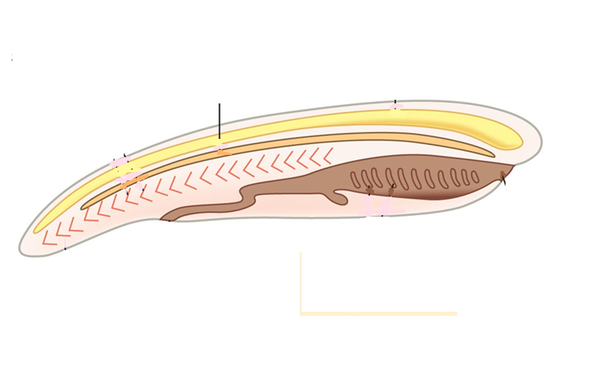
উপপর্ব- Cephalochordata
৩।দেহের দুপাশে “>” আকারের মায়োটোম পেশি পরপর সজ্জিত।
মায়োটোম পেশি

Slide 17
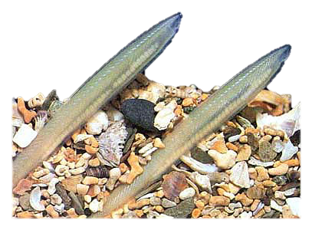
উপপর্ব- Cephalochordata
উদাহরণ:
Branchiostoma lanceolatum

Slide 18
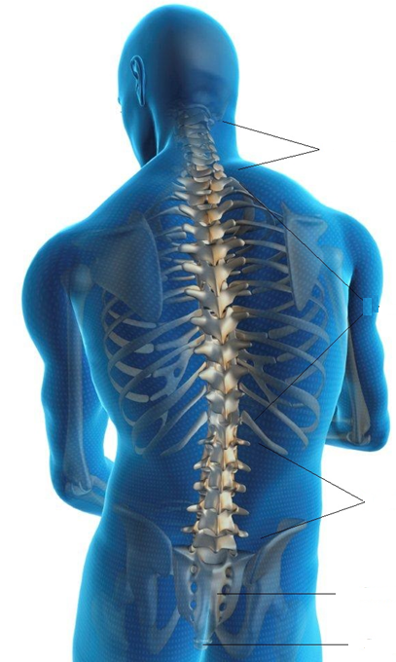
উপপর্ব- Vertebrata
( L.Vertebratus = মেরুদণ্ড )
১। ভ্রুণ অবস্থায় নটোকর্ড
উপস্থিত , পরিণত অবস্থায়
তা মেরুদন্ডে পরিণত হয়।
মেরুদন্ড
নটোকর্ড

Slide 19
উপপর্ব- Vertebrata
২।পৃষ্ঠীয় ফাঁপা স্নায়ুরজ্জু রুপান্তরিত হয়ে মস্তিষ্ক ও সুষুম্নাকান্ড
গঠন করে।
মস্তিষ্ক
সুষুম্নাকান্ড

Slide 20
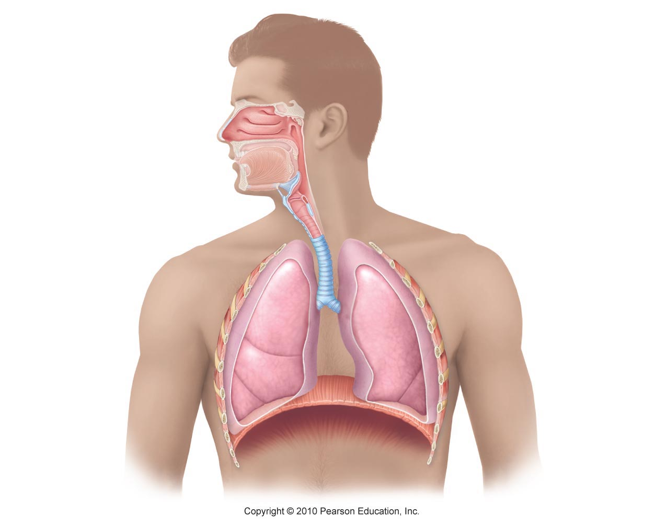
উপপর্ব- Vertebrata
৩। ভ্রুণাবস্থায় গলবিলের উভয় পার্শ্বে ৫- ১৫ জোড়া ফুলকা ছিদ্র থাকে যা
পরবর্তীতে ফুলকা বা ফুসফুসে পরিণত হয়।
ফুলকারন্ধ্র
লেজ

Slide 21
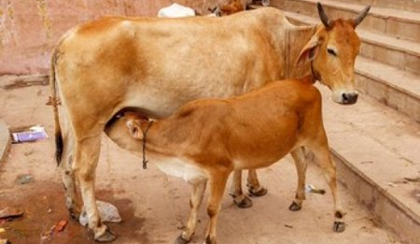
উপপর্ব- Vertebrata
উদাহরণ-
Bos indicus

Slide 22
একক কাজ
Ascidia ও Branchiostomaএর মধ্যে
৩টি পার্থক্য লিখ।
সময়- ৩ মিনিট

Slide 23
মূল্যায়ন
১।কোন প্রাণীদের সাগর ফোয়ারা বলা হয়?
২। বল্লমাকার প্রাণী কাদের বলা হয় ?
3। ভার্টিব্রেটদের ক্ষেত্রে নটোকর্ড এর পরিণতি কী?

Slide 24
বাড়ির কাজ
সকল মেরুদণ্ডীই কর্ডেট – সকল কর্ডেট
মেরুদন্ডী নয় – বিশ্লেষণ কর।

Slide 25
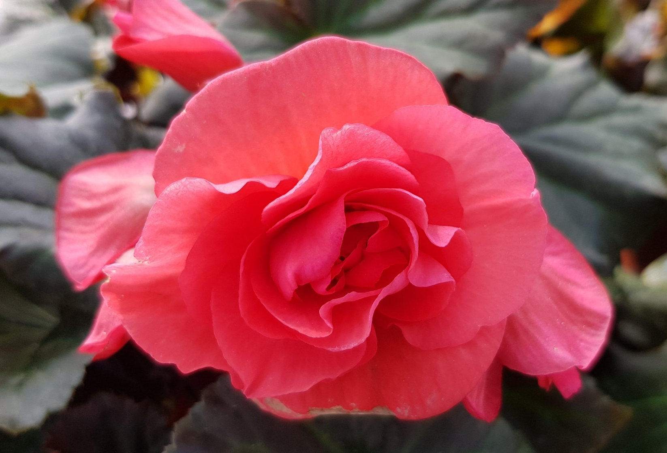
ধন্যবাদ

